Slide 1
Pemrograman Web
Pertemuan 1 - Pendahuluan
@sandhikagalih | sandhikagalih@unpas.ac.id

Slide 2
Pembahasan
Learning Outcome
Kuliah Pemrograman Web
Aturan Perkuliahan
Silabus
youtube.com/webprogrammingUNPAS
Persiapan Kuliah

Slide 3
Learning Outcome(1/2)
Mahasiswa mampu membuat aplikasi web sederhana menggunakan bahasa pemrograman PHP dan database MySQL
Memahami konsep relasi antar tabel dalam database dan mengimplementasikannya ke dalam aplikasi yang dibuat
Dapat memahami dan mengimplementasikan konsep ajax ke dalam aplikasi yang dibuat

Slide 4
Learning Outcome(2/2)
Memahami konsep User Registration, Login dan Logout menggunakan Session dan Cookies dan dapat mengimplementasikan pada aplikasi yang dibuat
Memahami konsep Web Hosting agar dapat menyimpan aplikasi web yang telah dibuat ke internet

Slide 5
Aturan Perkuliahan
Komponen penilaian :
Tugas Mingguan : 30%
UTS : 20%
UAS : 10%
Tugas Besar : 30%
Kehadiran : 10%

Slide 6
Silabus Perkuliahan
PHP
MySQL
PHP + MySQL
Ajax
Web Hosting

Slide 7
Persiapan
Code Editor: Visual Studio Code
https://code.visualstudio.com/download
VSCode Extension: Intelephense
https://marketplace.visualstudio.com/items?itemName=bmewburn.vscode-intelephense-client
Web Server + PHP + MySQL: XAMPP
https://www.apachefriends.org/download.html
Web Browser: Google Chrome
https://www.google.com/chrome

Slide 8
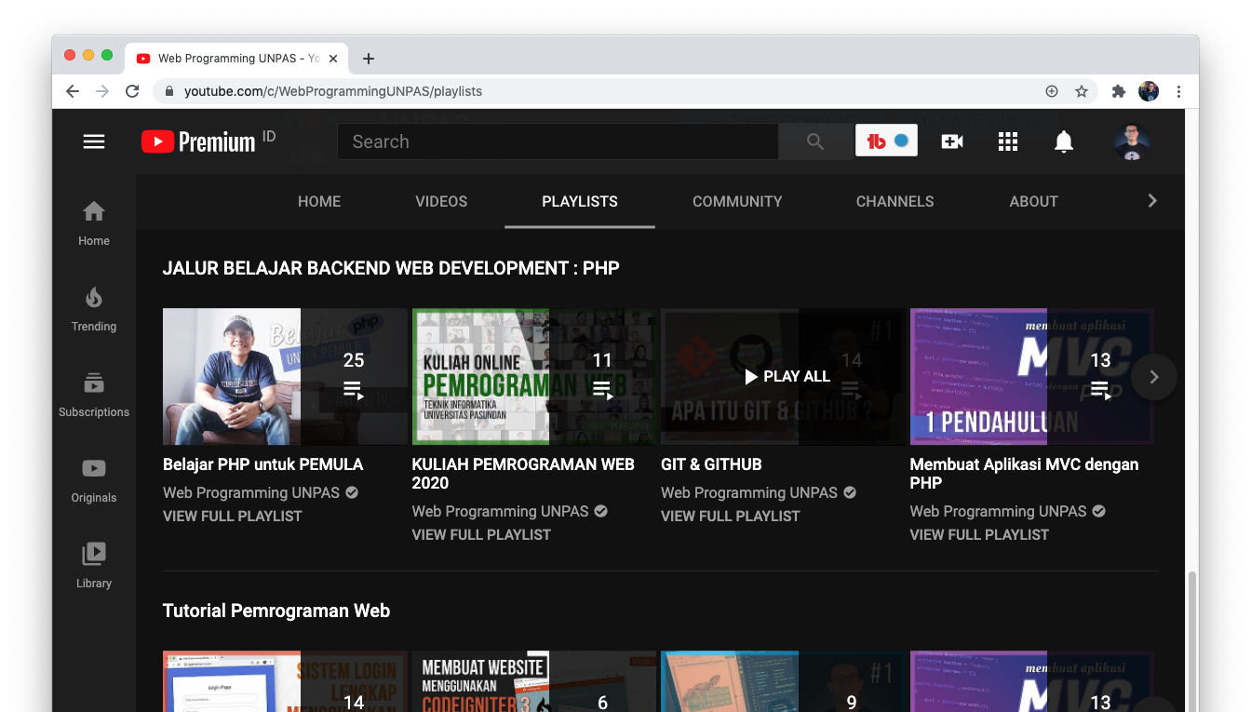
Sumber Belajar
youtube.com/webprogrammingUNPAS

Slide 9
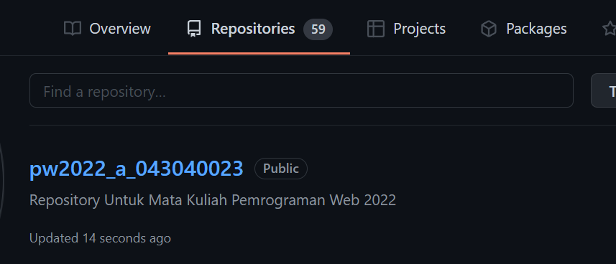
Repository GitHub
Buatlah sebuah repository di github dengan nama: pw2022_x_npm
Dengan x adalah nama kelas dan npm adalah npm kalian masing2
Repository ini akan digunakan untuk mengumpulkan tugas mingguan dan juga tugas besar

Slide 10
Tugas Mingguan (1/3)
Setiap minggu-nya akan selalu ada tugas yaitu ikut mengerjakan apapun yang ditunjukkan oleh video youtubenya
Setiap code php disimpan di dalam folder ‘pw2022_x_npm’ yang berada di dalam folder ‘htdocs’ XAMPP, dengan x adalah nama kelas dan npm diisi npm kalian
Di dalam folder tersebut ada 2 folder utama: ‘kuliah’ & ‘tubes’
Folder ‘kuliah’ untuk menyimpan latihan/tugas yang diberikan setiap minggu nya
Setiap minggunya akan membuat folder tersendiri, misal ‘pertemuan2’, ‘pertemuan3’, dst.
Folder ‘tubes’ nantinya akan digunakan untuk menyimpan project tugas besar yang akan diberikan setelah UTS

Slide 11
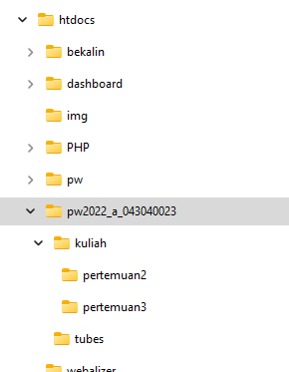
Tugas Mingguan (2/3)

Slide 12
Tugas Mingguan (3/3)
Setiap minggu nya, Latihan yang sudah dikerjakan lewat videonya, harus di-push ke github
Batas waktu push nya adalah sebelum perkuliahan minggu berikutnya dimulai

Slide 13
Progate
Masing-masing mahasiswa akan diberikan akses premium untuk platform progate selama 3 bulan (sampai Mei 2022)
Digunakan sebagai pengganti nilai UTS
Mengerjakan materi Bahasa PHP sampai dapat sertifikat
Link gabung akan diberikan saat kuliah

Slide 14
Pendampingan / Mentoring
Pembuatan Project Tugas besar akan didampingin oleh akang/ teteh dari HMTIF
Mulai minggu ke 8/9 (setelah UTS) sampai akhir perkuliahan
Project akan dikumpulan dan dipresentasikan di akhir perkuliahan (pertemuan 13/14)
Selesai project akan mendapatkan Sertifikat Mentoring

Slide 15
selesai.

Slide 16
terimakasih.
www.about.me/sandhikagalih
sandhikagalih@unpas.ac.id
@sandhikagalih

